Slide 1
登革熱知多少?
登革熱，是由登革熱病毒所引起的一種傳染病，它是由屬於斑蚊（也稱艾迪斯蚊、伊蚊）的白線斑蚊（Aedes albopictus）與埃及斑蚊（Aedes aegypti）

Slide 2
一. 什 麼 是 登 革 熱 ？
登 革 熱 俗 稱 「 天 狗 熱 」 或 「 斷 骨 熱 」 是 由 登 革 熱 病 毒 引 起 的 急 性 傳 染 病 。 它 的 傳 播 媒 介 是 埃 及 斑 蚊 及 白 線 斑 蚊 。
登 革 病 毒 依 其 抗 原 性 分 為 １ 、 ２ 、 ３ 、 ４ 型 。
Want!?

Slide 3
二. 登 革 熱 的 傳 染 途 徑 ：
1.登 革 病 毒 ， 只 能 存 於 人 、 猴 及 病 媒 蚊 體 內 。
2.登 革 熱 之 病 媒 蚊 為 埃 及 班 蚊 和 白 線 斑 蚊 。
3.病 毒 必 須 藉 由 病 媒 蚊 叮 呅 才 能 從 人 傳 給 人 。
4.病 媒 蚊 叮 咬 登 革 熱 病 患 （ 從 開 始 發 燒 的 前 一 天 直 到 退 燒 都 具 有 傳 染 力 ） 8 至 1 5 天 後 ， 則 具 有 終 生 傳 染 病 毒 的 能 力 。

Slide 4
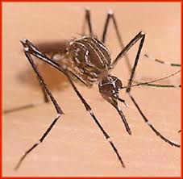
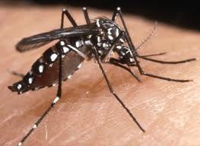
白線斑蚊
登革熱是蚊子傳染的~
埃及斑蚊

Slide 5
三. 登 革 熱 的 死 亡 率 ：
1.典 型 登 革 熱 ： 小 孩 子 與 老 人 罹 患 率 較 成 年 人 低 ； 致 死 率 低 於 1 ％ 。
2.出 血 型 登 革 熱 ： 罹 患 率 以 未 滿 一 歲 的 嬰 兒 及 二 至 八 歲 的 小 孩 最 高 ； 若 無 適 當 治 療 ， 死 亡 率 可 達 15 ～ 50 ％ 以 上 。

Slide 6
八. 撲 滅 蚊 子 就 沒 有 登 革 熱 ：
1.傳 播 登 革 熱 的 病 媒 蚊 是 埃 及 斑 蚊 及 白 線 斑 蚊 。 這 兩 種 蚊 子 都 是 在 白 天 吸 血 ， 吸 血 場 所 大 多 在 屋 內 或 野 外 陰 暗 處 ， 如 樹 林 或 竹 林 內 。
2.病 媒 蚊 孳 生 的 場 所 為 家 屋 內 外 或 家 屋 附 近 盛 水 之 各 種 容 器 ， 比 如 水 缸 、 水 甕 、 鐵 桶 、 木 桶 、 塑 膠 桶 、 水 泥 槽 、 廢 輪 胎 、 花 瓶 、 花 盤 、空 罐 、 破 瓶 等 人 工 容 器 。 及 樹 洞 、 竹 洞 、 屋 簷 、 排 水 溝 等 。

Slide 7
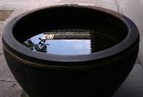
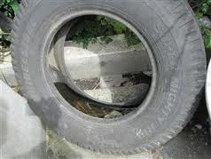
廢輪胎會積水
水甕會積水

Slide 8
3.清 除 孳 生 源 為 將 上 述 病 媒 蚊 的 孳 生 場 所 清 除 乾 淨 ， 不 需 要 的 容 器 去 掉 ， 必 須 盛 水 的 容 器 比 如 花 瓶 、 水 缸 等 ， 至 少 每 週 要 倒 棄 一 次 ， 以便 清 洗 。 清 洗 時 必 須 用 刷 子 將 內 壁 用 力 刷 洗 ， 才 能 將 病 媒 蚊 的 卵 洗 淨 。
4.室 內 外 容 易 積 水 地 方 都 是 蚊 子 孳 生 的 場 所 ， 應 徹 底 清 除 ， 並 保 持 乾 燥 ， 室 內 外 勿 堆 積 雜 物 ， 以 免 蚊 子 藏 匿 。

Slide 9
以上來源:
http://www.wcjs.tcc.edu.tw/bio/textbook/ch01/supply1-1-11.htm
六年忠班宋育蕙制

